Slide 1
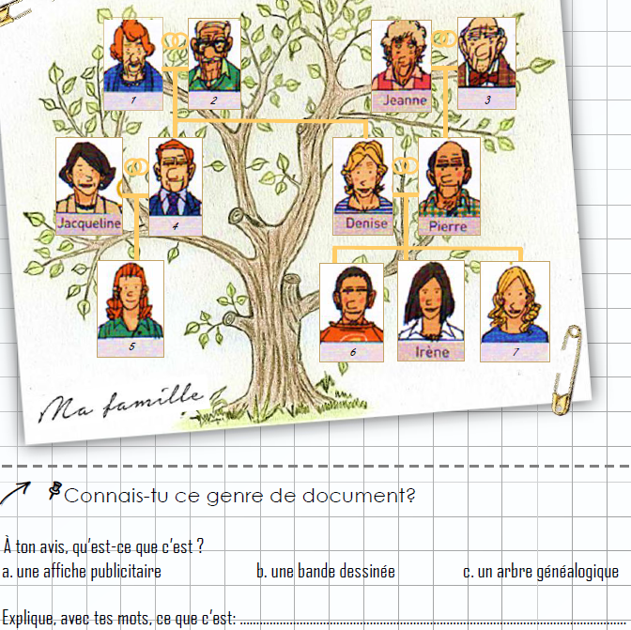
CORRECTION : page 10
Un plan de sa famille

Slide 2
2 femmes : Irène et une copine
Irène parle de sa famille, Sa copine pose des questions.
grande

Slide 3
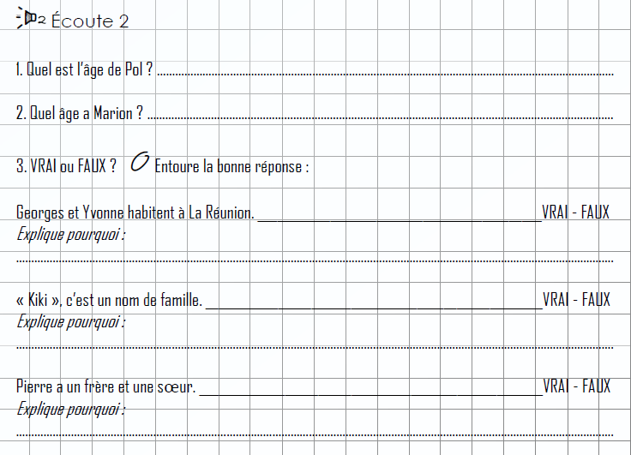
CORRECTION : page 11
Il a 26 ans.
Elle a 22 ans.
c
/
c
« Kiki », c’est un surnom.
c
Il est fils unique (= il n’a ni sœurs, ni frères).

Slide 4
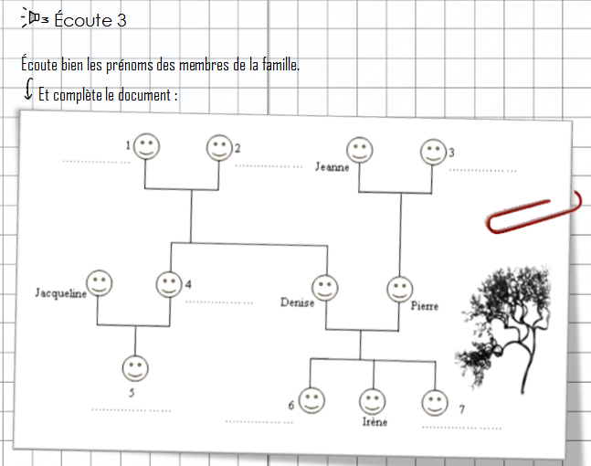
George
Yvonne
Bertrand
Marcel
Christine
Pol
Marion

Slide 5
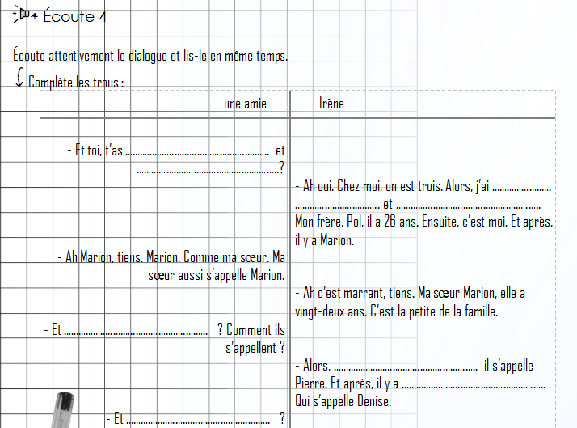
des frères
sœurs
un frère
une sœur
tes parents
mon père
ma mère
tes grands-parents

Slide 6
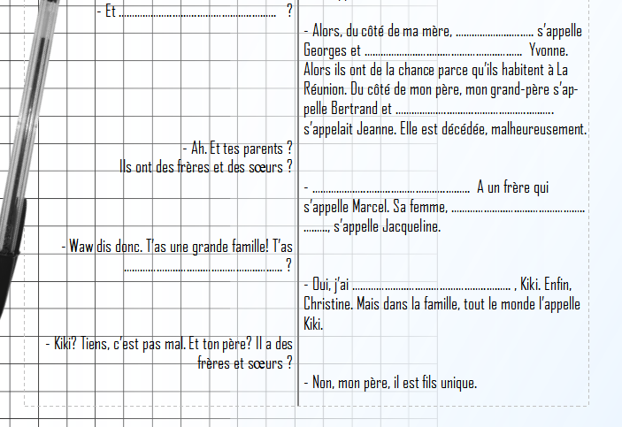
mon grand-père
ma grand-mère
ma grand-mère
ma mère
ma tante
des cousins
une cousine

